Slide 1
项目建议书
汇报人：李知恒 冯绍庭
组员：郑唯楚 韦华光

Slide 2
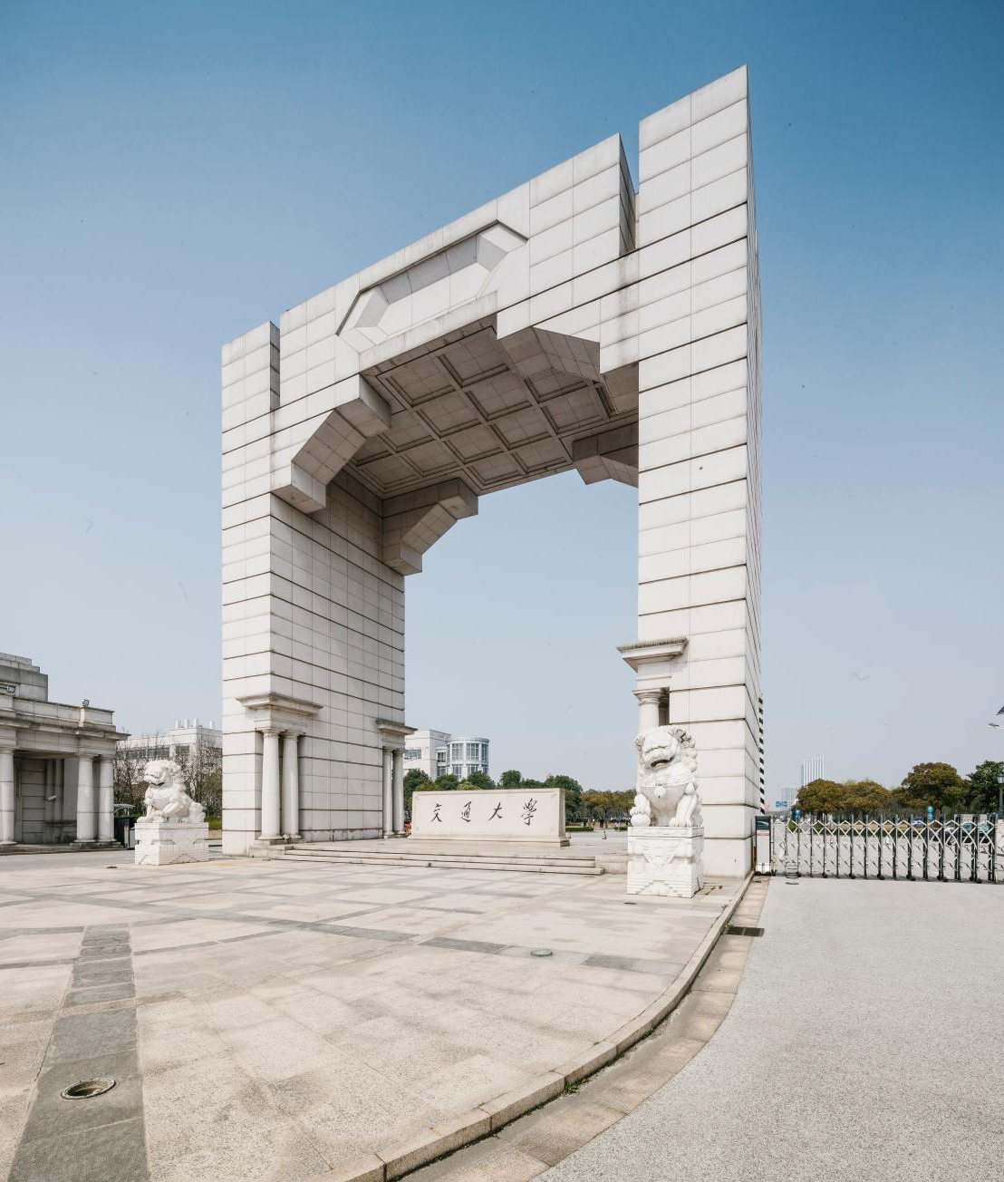
基于机器视觉的程序化 音乐播放盒
01
项目简介：以树莓派机器视觉为基础，通过不同手势、按压等形式实现音乐的播放，音量调节，换曲，关闭等行为。

Slide 3
立项依据——服务人群1
前期调研：据最新资料统计说明，我国语言残疾（哑巴）居视力残疾、肢残、智残等五大残疾之首，为2057万人，占中国人口总数的1.67%，其中7岁以下儿童约为80万人。
目前音乐盒大多数为声控播放，可用手势控制的音乐播放器必须要在联网的电脑上进行播放，因而一种可移动的中小型手势控制音乐播放盒有其独特的市场竞争价值。

Slide 4
立项依据——服务场合1
前期调研：根据实验调查，音乐确实是一种睡眠触发机制，熟悉的声音会更容易让人睡着。在一项睡眠的研究中发现，在被调查的1339名失眠患者中，有95%的人表示听音乐是帮助睡眠的最佳辅助方式。
然而——人睡着后，无法自己关闭音乐，对于手机而言也只能提前设定关闭时间。
因此一种能够通过监测相关指标，实现自动关停音乐的音乐盒也具有市场独特竞争力。

Slide 5
音乐盒主要功能（关键指标）
（1）音乐播放开启
（2）音乐音量调节
（3）音乐歌曲调换和储存
（4）音乐自动关闭

Slide 6
音乐盒特征（竞争指标）
（1）中小型设计
（2）减少耗电量
（3）产品美观，可做为家居品/可携带产品
（4）功能联动（LED?喷撒助眠液？……）

Slide 7
解决方案
音乐播放开启：
（1）人脸识别开启播放（程序中会提醒语音，以免误开）
（2）指纹按压打开（同样有语音提醒）
音乐调节音量：
（1）用户在摄像头前比划相关手势，实现音量的调节。
（2）指纹开关按压—— 一个控制升高，一个控制降低。

Slide 8
解决方案
音乐自动关停：
（1）自动控制——设置条件（“摄像头黑色识别度用于模拟黑暗条件”U“手指接触脱离时间”）
（2）手动关停—— 一种手势/一种按钮。
音乐更换歌曲：
（1）特殊切换手势使用
（2）指纹按压按钮（有语音提醒）

Slide 9
技术需求及创新性
机械方面：
CAD设计外壳模型，激光加工完成外壳部分，3D打印关键小零件，或者装饰物。
电控方面：
外部电源供能
通过调节相关音乐播放装置如蜂鸣器等的电压实现相关音量的调控。（运算放大器调整）
程序方面：
（1）机器视觉和指纹按压相关程序python代码书写。
（2）语音提醒可用提前录音播放/机器语音合成软件书写。

Slide 10
可行性分析
python手势识别：Python-OpenCV库，Numpy科学计算库，
PyAutogui库。通过摄像头记录手势运动图像，分析追踪图像上的凹
点，分析凹点之间的夹角（其必小于90度），从而判断出人的手势。

Slide 11
时间、人员及预算
时间、人员安排：
硬件组员A，组员B：开题，购买所需的设备装置，设计产品外壳模型（第八到九周），参与统一讨论（十周到十一周），产品加工与制作 十周到十四周；
软件组员C,组员D：学习机器视觉，语音合成的代码，同时设计电路内部连接结构（第八到九周），参与统一讨论（十周，十一周），电脑编程语言书写（第十到十三周），电脑语言录入，电路连接（和组员A,B一起）第十四周；
第十五周：统一测试产品相关性能，做最后调整。
预算： （1）摄像头 专用模块 50元（2）加工材料 初步预期——60元
（3）电路元件：保护电阻包 15元 运算放大器 5元， 蜂鸣器 17元

Slide 12
预期的效果或收益
实现最初产品效果，
能服务于特殊人群和
特殊场合需要
1
2
培养合作精神
实现另一种“学习”
提高个人编程能力和动手
实践能力。
4
3

Slide 13
基于机器视觉的 智能运动教练
02
本项目致力于利用树莓派的机器视觉能力，结合机器学习，实现对被观察者体育运动的动作检测与纠错。

Slide 14
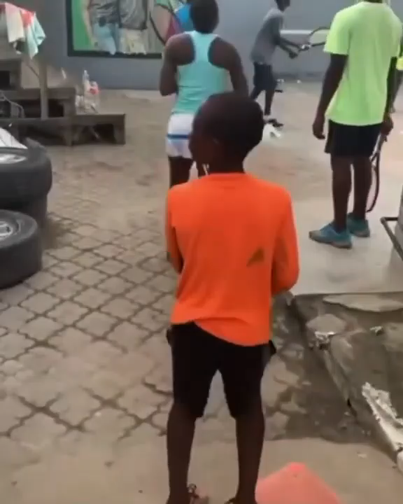


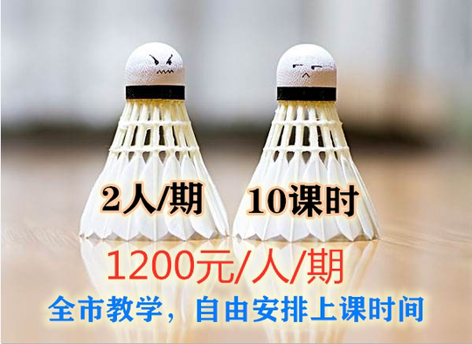
立项依据
Problems：
昂贵的私教课？
不知自己喜欢哪项运动？

Slide 15


整体目标
Where there is a wish, there is a way!
We wish…
轻便的智能运动教练
实时的动作检测
精准的纠正系统
丰富的标准动作库
覆盖多种运动

Slide 16
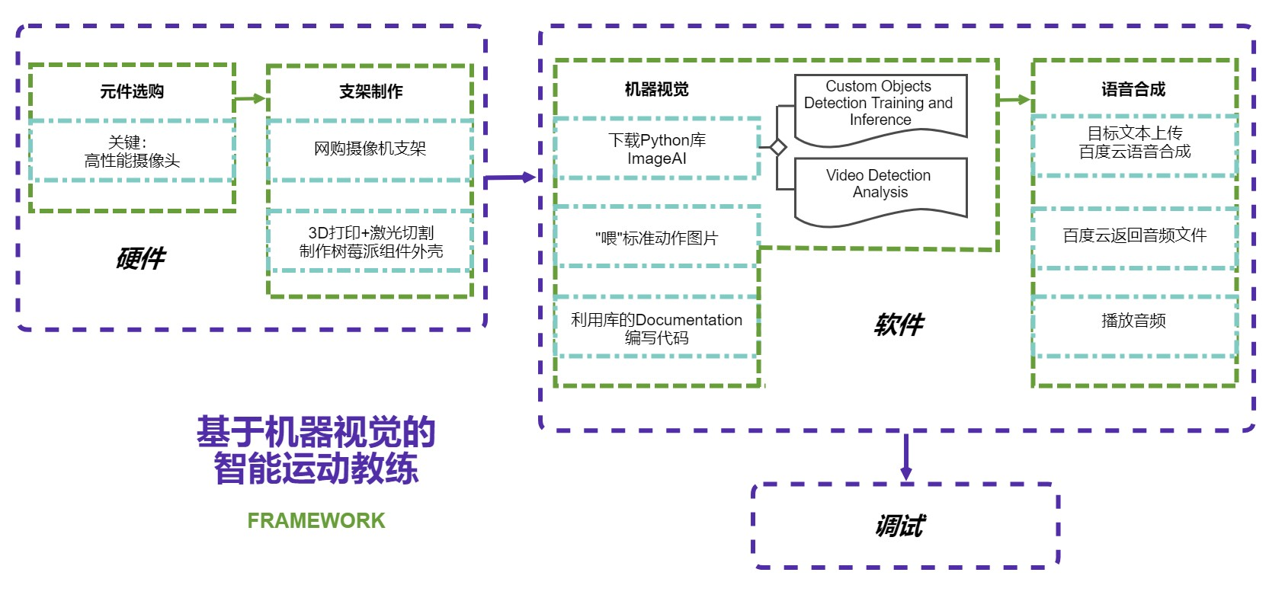

整体思路

Slide 17
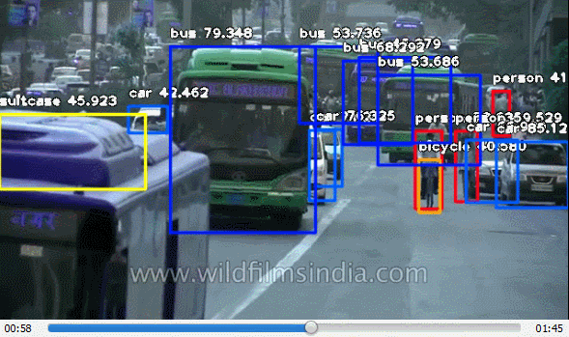
具体解决方案
对象检测：
收集200张以上包含目标的图片
在图片中注释出目标
按照库要求创建dataset folder
视频分析：
use classes and functions to perform Video Object Detection and Tracking and Video analysis

Slide 18
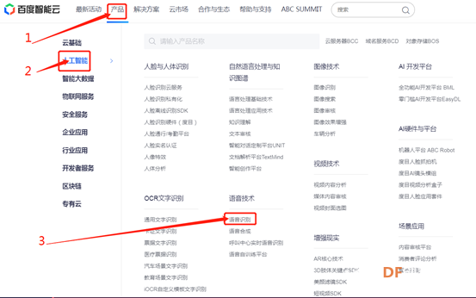
具体解决方案
语音合成：
进入“百度云”
创建语音技术应用
创建“对话”机器人
树莓派镜像上安装库文件
利用text_to_audio函数

Slide 19

技术需求及创新性
机械方面：
购买摄像机支架
激光切割制作配件外壳
3D打印完成外壳内部固定装置
程序方面：
动作指标的量化
创建对象图像选取
视频分析函数的丰满
电控方面：
视频分析函数错误检测指令
机器视觉和语音合成代码的整合

Slide 20
可行性分析
多个方案：
特别目标轨迹检测
/
创建错误动作dataset
语音合成
/
录制语音
循序渐进：
初步模型：
适度减少动作指标数量
优先考虑易于编程的错误动作
加强对受测对象的限制
模型优化：
完善功能

Slide 21
时间及人员
组员 | 分工 | 标题3 | 标题4 | 标题5
A | 元件选购 | 支架、外壳制作 | 组装 | …
B | 选择最优 错误检测方式 | 图片集获取 | 训练机器 | …
C |  | 视频分析代码改写 | 编写错误检测代码 | …
D | 语音合成 | 电控模块：对错误信号进行接受反应 |  | …
第八周
第九&十周
第十一&十二周
第十三&十四周
第十五周
讨论分工
进一步细化目标
获取资料
学习相关知识
完成所负责部分设计
整合代码
烧录程序
安装外壳
调试
改进
撰写项目报告

Slide 22
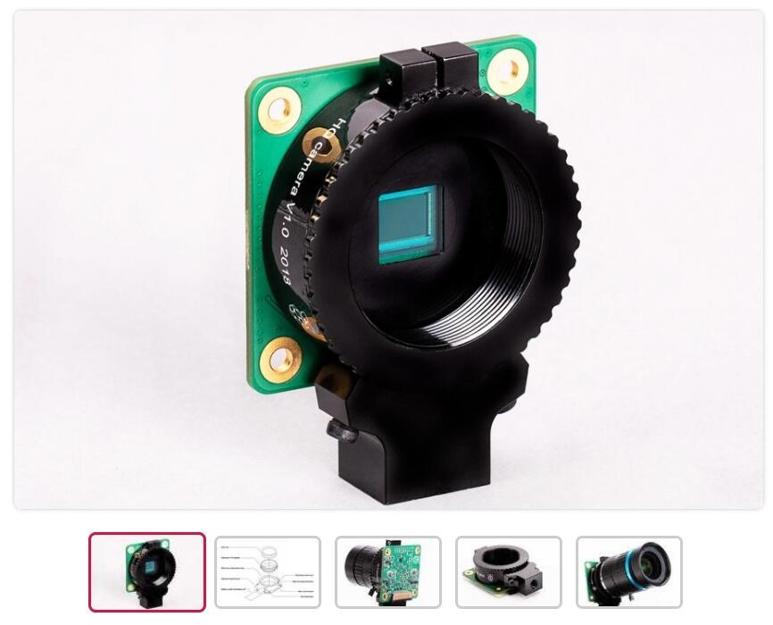
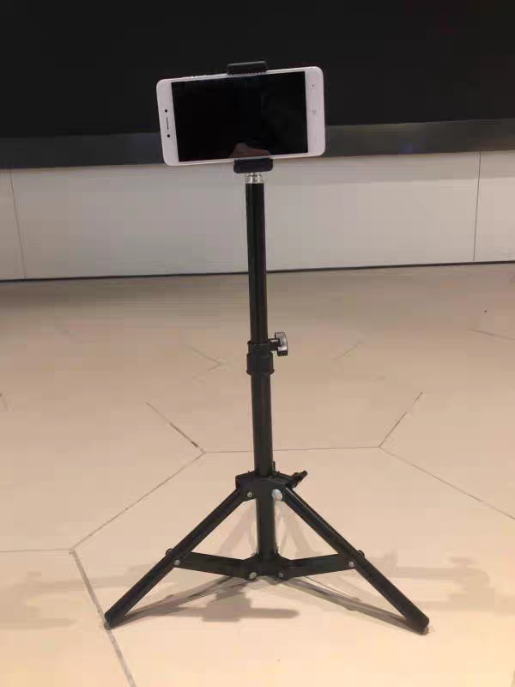
经费预算
摄像模块
$50/个
三脚架
约40元/个

Slide 23
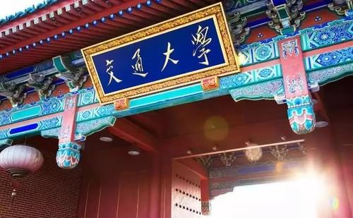

预期的效果或收益
强大的心理素质
遇到困难不放弃的精神
高效的时间管理
学业与科研创新的平衡
合作能力
同甘共苦的人生挚友
满足市场需求
远播运动正能量
技术力量
编程能力
获取资料能力
阅读代码、文献能力

Slide 24
感谢倾听

